Slide 1
CENTRO ESPÍRITA VINHAS DO SENHOR
Grupo de Estudos
“Caminhando com o Espiritismo”
11º. Caminhar
INTUIÇÃO: seus conceitos e seus mecanismos (continuação)
MEDIUNIDADE: visão geral

Slide 2
ROTEIRO
2ª. Parte de INTUIÇÃO (cont.)
OS PENSAMENTOS
TELEMENTAÇÃO
INTUIÇÃO E MEDIUNIDADE
BIBLIOGRAFIA
MEDIUNIDADE: uma visão geral inicial
O QUE É MEDIUNIDADE
COMO FUNCIONA A MEDIUNIDADE
EXEMPLO DE FENÔMENOS DE EFEITOS INTELIGENTES
CONFLITOS
AUXÍIO ESPIRITUAL

Slide 3
A intuição, como toda faculdade psíquica, é neutra.
Boas ou ruins são as associações mentais estabelecidas.
Entretanto, disciplinando a vontade e a reflexão dos próprios atos, é possível elevar o padrão mental, em termos de moralidade e conhecimento, associando-se a Espíritos mais esclarecidos. (12)

Slide 4
Emmanuel informa, a propósito, que no seu desenvolvimento o “[...] estudo perseverante, com esforço sincero e a meditação sadia, é o grande veículo de amplitude da intuição, em todos os aspectos”. (12))

Slide 5
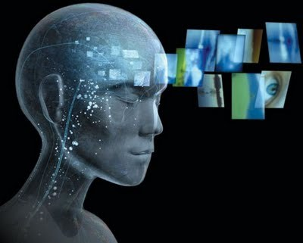
OS PENSAMENTOS
Assimilamos os pensamentos daqueles que pensam como pensamos. É que sentindo, mentalizando, falando ou agindo, sintonizamo-nos com as emoções e ideias de todas as pessoas, encarnadas ou desencarnadas, da nossa faixa de simpatia. A associação mora em todas as coisas, preside a todos os acontecimentos e comanda a existência de todos os seres. [...]

Slide 6
OS PENSAMENTOS (cont.)
Os desejos e ideias expressos por alguém estão refletidos na sua aura ou halo vital, onde as correntes sutis do pensamento se deslocam numa frequência específica e apresentam cores peculiares. (18)

Slide 7
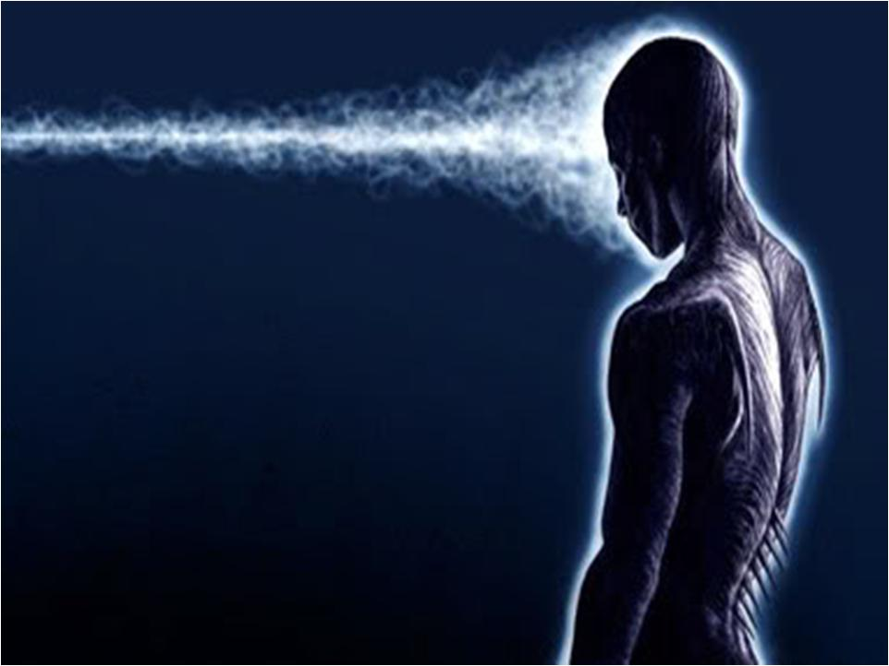
telementação
É por este motivo que os pensamentos e os anseios da alma encontram sempre ressonância em outras mentes. Este processo é também conhecido como telementação, assim explicado por André Luiz:
Pelos princípios mentais que influenciam em todas as direções, encontramos a telementação e a reflexão comandando todos os fenômenos de associação [...].
Emitindo uma ideia, passamos a refletir as que se lhe assemelham, ideia essa que para logo se corporifica, com intensidade correspondente à nossa insistência em sustentá-la, mantendo-nos, assim, espontaneamente em comunicação com todos os que nos esposem o modo de sentir.

Slide 8
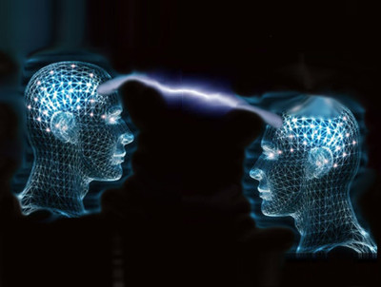
É nessa projeção de forças a determinar o compulsório intercambio com todas as mentes encarnadas ou desencarnadas, que se nos movimenta o Espírito no mundo das formas-pensamentos, construções substanciais na esfera da alma, que nos liberam o passo ou no-lo escravizam, na pauta do bem ou do mal de nossa escolha [...]. (21)

Slide 9
INTUIÇÃO E MEDIUNIDADE
Percebemos nas obras da Codificação Espírita que a intuição não é definida como uma mediunidade específica, mas como uma forma ou de alguns tipos de mediunidade de efeitos intelectuais se expressarem.
Por exemplo, na mediunidade escrevente, Kardec esclarece que há três tipos de psicógrafos: mecânicos, semi-mecânicos e intuitivos.
Os mecânicos “[...] que nenhuma consciência tem do que escrevem [...].”
Os semi-mecânicos “[...] tem, instantaneamente, consciência das palavras ou das frases, à medida que escrevem [...]”
Os médiuns escreventes intuitivos são “[...] aqueles com quem os Espíritos se comunicam pelo pensamento[...]. (8)

Slide 10
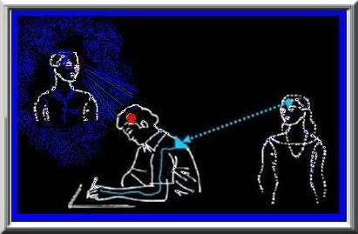
INTUIÇÃO E MEDIUNIDADE (cont.)
Nas percepções intuitivas, o médium interpreta a mensagem do Espírito comunicante e a transmite aos circunstantes, utilizando as próprias palavras, na linguagem que lhe é usual e de acordo com o seu entendimento.
O Codificador explica que o médium intuitivo age como o faria um intérprete. Este, de fato, para transmitir o pensamento, precisa compreendê-lo, apropriar-se dele, de certo modo, para traduzi-lo fielmente e, no entanto, esse pensamento não é seu, apenas lhe atravessa o cérebro.
Tal é precisamente o papel do médium intuitivo. (9)

Slide 11
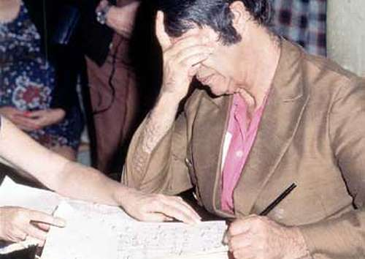
INTUIÇÃO E MEDIUNIDADE (cont.)
Kardec afirma igualmente que os médiuns inspirados e os de pressentimentos são uma variedade dos intuitivos. Os médiuns inspirados são “[...] aqueles a quem, quase sempre mau grado seu, os Espíritos sugerem ideias, quer relativas aos atos ordinários da vida, quer com relação aos grandes trabalhos da inteligência”. (7)
Os médiuns de pressentimentos são “[...] pessoas que, em dadas circunstancias, tem uma intuição vaga de coisas vulgares que ocorrerão no futuro”.

Slide 12
Perante todas essas considerações, torna-se frequentemente difícil distinguir o pensamento do médium do que lhe é sugerido, o que leva muitos médiuns deste gênero a duvidar da sua faculdade. (6)
Somente o tempo e a prática mediúnica perseverante oferecem condições para que se faça essa distinção.
Os médiuns intuitivos de quaisquer modalidades devem, pois, permanecer tranquilos no seus postos de trabalho, ignorando os assédios dos que lhe pedem demonstrações ou “sinais”.

Slide 13
KARDEC, Allan. O Livro dos espíritos, questão 218.
________, Idem, questão 393.
________, Idem, questão 415.
________, O Livro dos Médiuns, Cap 14, item 159.
________, Idem. Cap 15, item 180.
________, Idem. Cap 15, item 180.
________, Idem. Cap 16, item 190.
________,Idem. Cap 16, item 191.
________, Idem. Cap 19, item 223.
ENCICLOPÉDIA MIRADOR INTERNACIONAL. 1995. Vol. 12, pg. 6.181.
MOURA, Marta Antunes, Reformador, abril de 2006.
XAVIER, Francisco Candido. O Consolador. Questão 122.
________, Fonte Viva. Cap 92.
________, Pensamento e Vida. Cap 8.
________, Pensamento e Vida. Cap 8.
XAVIER, Francisco Cândido e VIEIRA, Waldo. Evolução em dois mundos. 1ª. Parte. Cap 17.
________, Mecanismos da Mediunidade. Cap 4, item Corpúsculo Mentais.
________, Idem.
________, Idem.
________, Idem.
BIBLIOGRAFIA

Slide 14
MEDIUNIDADE: uma visão geral inicial

Slide 15
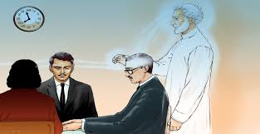
O QUE É MEDIUNIDADE?
“Faculdade que possibilita o ser humano colocar-se num estado alterado de consciência, permitindo-lhe comunicação psíquica com outro ser humano, no mesmo ou em outros níveis existenciais”
Conhecendo o Espiritismo. Adenáuer Novaes

Slide 16
MEDIUNIDADE
É o termo mais apropriado quando se menciona comunicação entre Espíritos
A mediunidade é inerente aos seres humanos
É um atributo do Espírito

Slide 17
COMO FUNCIONA A MEDIUNIDADE
“No exercício mediúnico de qualquer modalidade, a epífise [glândula pineal] desempenha o papel mais importante. Através de suas forças equilibradas, a mente humana intensifica o poder de emissão e recepção de raios peculiares à nossa esfera.”
Alexandre - Missionários da Luz- André Luiz

Slide 18
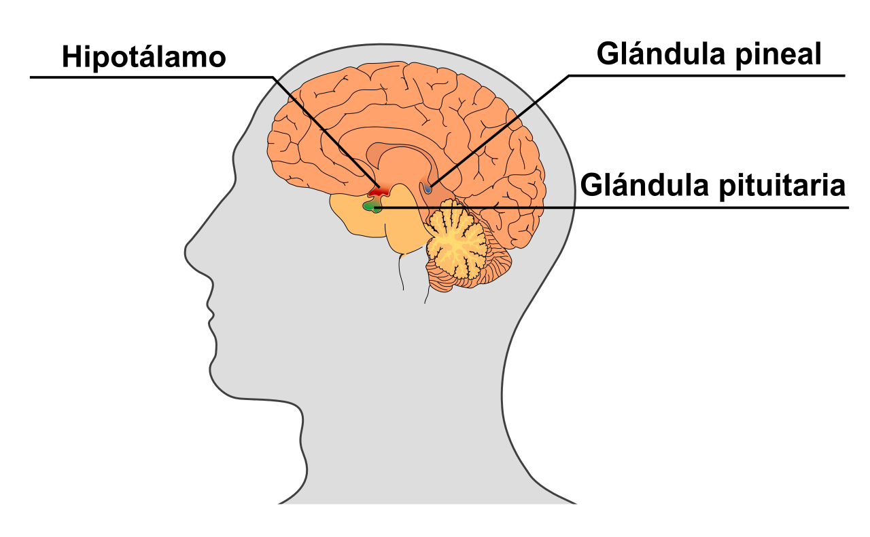
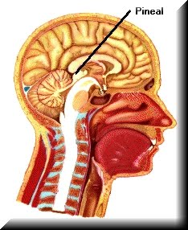
Pineal/mediunidade:
assunto ainda obscuro e muito controverso
Não houve menção na codificação espírita sobre o termo glândula pineal, mas na obra O Livro dos Médiuns (1861) em vários momentos é citado que as faculdades mediúnicas se relacionam com predisposições orgânicas, afirmação que abriu um campo vasto para pesquisas, no intuito de descobrir uma ou mais “pontes” entre o organismo físico e o suposto corpo espiritual, denominado por Kardec como perispírito.

Slide 19
Exemplos de fenômenos de efeitos inteligentes
Intuição
Vidência
Audiência
Psicometria
Psicofonia
Psicografia

Slide 20
INTUIÇÃO
Resulta da manifestação da faculdade anímica
Decorre da faculdade mediúnica

Slide 21
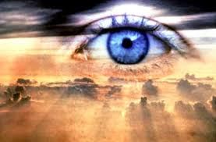
VIDÊNCIA
Os médiuns videntes são dotados da faculdade de ver os Espíritos. Há os que gozam dessa faculdade em estado normal, perfeitamente acordados, guardando lembrança precisa do que viram.
Outros só a possuem em estado sonambúlico ou aproximado ao sonambulismo.
O médium vidente acredita ver pelos olhos, mas na realidade é a alma que vê, e por essa razão eles tanto veem com os olhos abertos ou fechados.

Slide 22
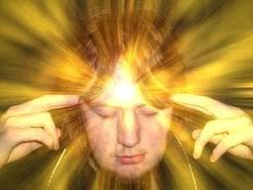
AUDIÊNCIA
Na audição mediúnica, só o médium ouve.
As vezes é uma voz íntima que se faz ouvir no foro interior; de outras vezes é uma voz exterior, clara e distinta como a de uma pessoa viva.

Slide 23
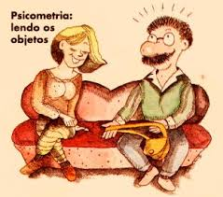
PSICOMETRIA
“É uma faculdade psíquica de certas pessoas que as possibilita advinhar a história ou eventos ligados ao objeto material com o qual se ponham em contato direto”
Diversidade dos carismas. Hermínio Miranda

Slide 24
PSICOFONIA
É o fenômeno mediúnico no qual um Espírito se comunica através da voz de um médium

Slide 25
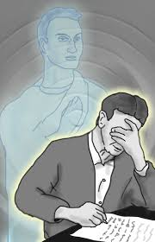
PSICOGRAFIA
É a capacidade atribuída a certos médiuns de escrever mensagens ditadas por Espíritos

Slide 26
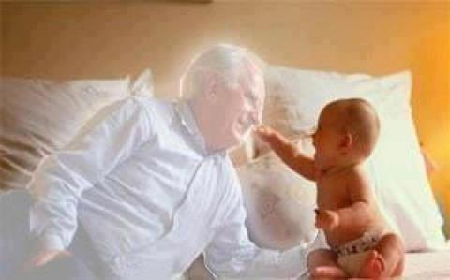
CONFLITOS
“O desabrochar da mediunidade provoca algumas perturbações na vida do indivíduo, justamente pelo inusitado dos indícios, bem como pela cultura preconceituosa a respeito, que desaparecem com o início do estudo e vinculação a um grupo espírita sério.”
Conhecendo o Espiritismo. Adenáuer Novaes

Slide 27
AUXÍLIO ESPIRITUAL
“O desenvolvimento da faculdade geralmente se dá também com o auxílio dos bons Espíritos
que adotam o candidato sério ao exercício da mediunidade, buscando orientá-lo,
inspirando-o no estado de vigília ou durante o sono, quanto ao seu desempenho.”
Conhecendo o Espiritismo. Adenáuer Novaes

Slide 28
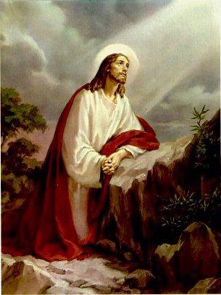
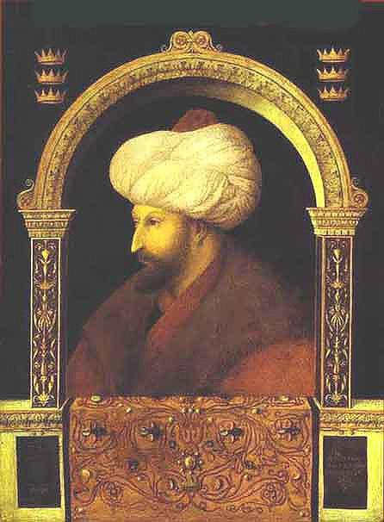
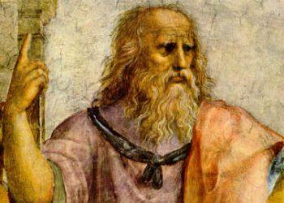
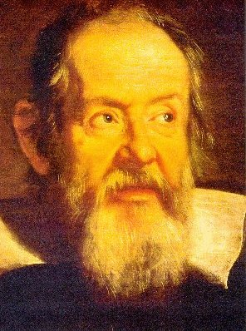
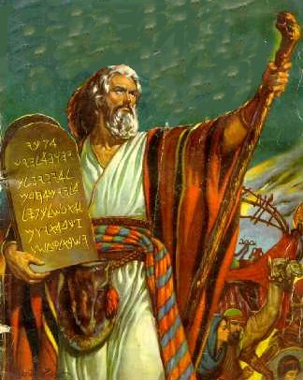
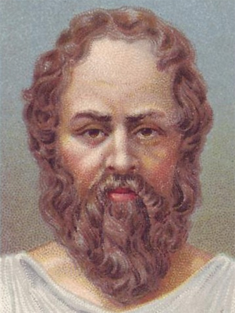
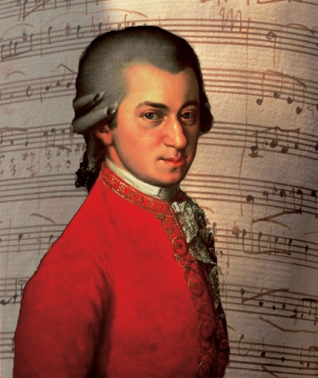
Místicos de várias correntes ou santos eram médiuns
“A mediunidade é o que há de mais importante no mundo. Quase todos os profetas, missionários,mensageiros de amor, de justiça e de verdade, foram médiuns, no sentido em que se comunicavam com o invisível, com o infinito.”
Léon Dennis

Slide 29
F I M
QUE TENHAMOS UMA SEMANA DE PAZ INTERIOR E MUITA FELICIDADE

